Slide 1
Examen
3er Parcial

Slide 2
Problema
Vivienda Ideal SRL es una empresa boliviana con sede principal en Cochabamba y
sucursales en La Paz, Santa Cruz y Sucre. Se dedica a la compra, venta, alquiler y
administración de bienes inmuebles. Además, brinda asesoramiento legal y técnico
para propietarios y compradores, y gestiona los pagos mensuales de alquiler,
comisiones a agentes, y cobros de servicios de administración.
Con más de 500 inmuebles registrados, la empresa enfrenta una creciente demanda y
necesita un sistema informático que centralice y automatice su gestión operativa y
comercial.

Slide 3
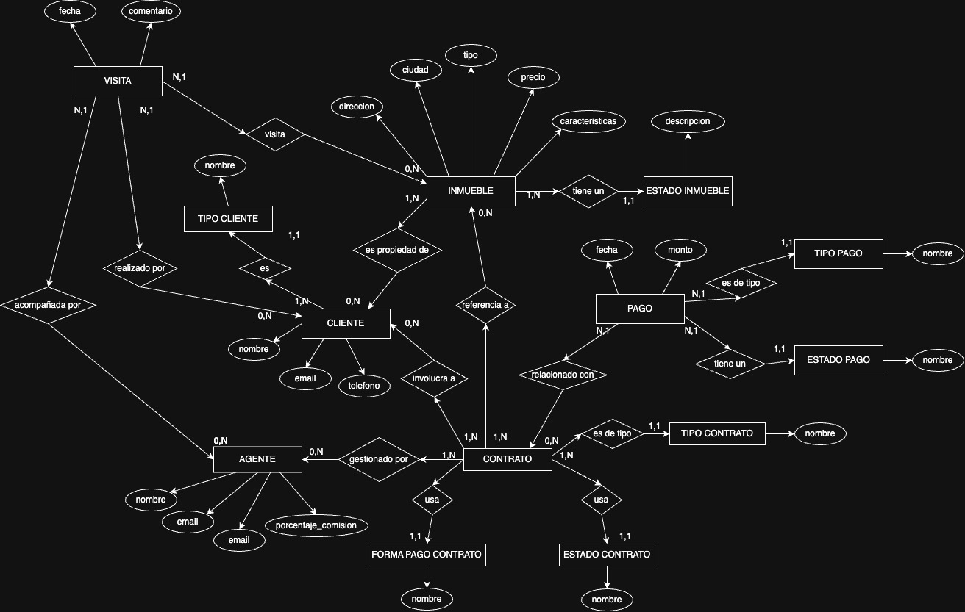
Modelo entidad relación

Slide 4
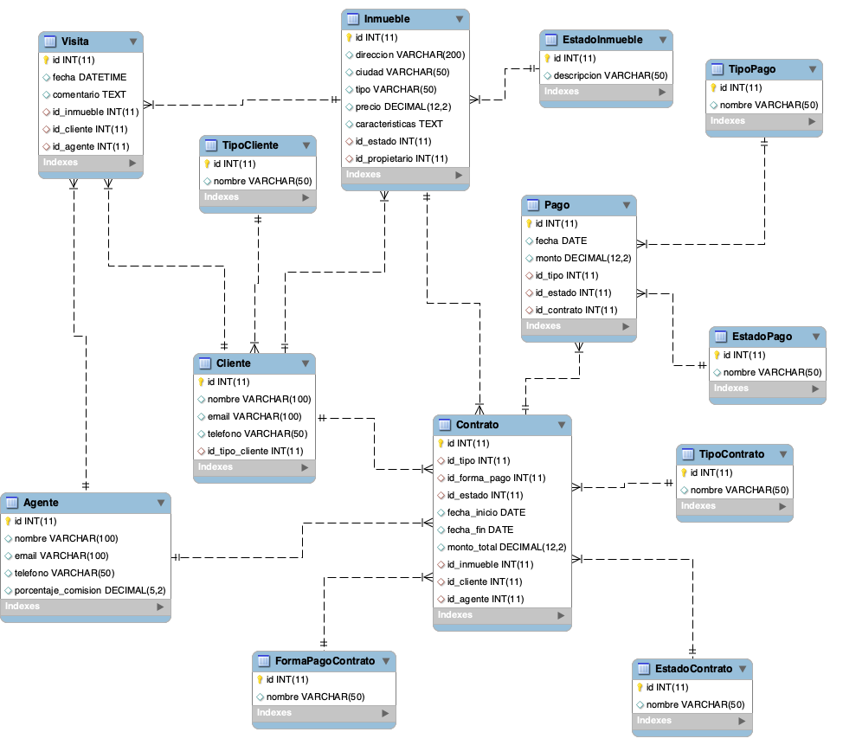
Modelo base de datos

Slide 5
Acciones realizadas
En este proyecto, se desarrollo un sistema web para Vivienda Ideal SRL, orientado a centralizar y automatizar la gestión de inmuebles, contratos, pagos, comisiones y visitas. Para garantizar eficiencia, integridad y escalabilidad, diseñamos una base de datos normalizada hasta la Tercera Forma Normal (3FN). 1.- Para evitar y errores de consistencia, se normalizo creando tablas auxiliares como por ejemplo tipo_de_contrato.
2.- Se separo claramente las entidades: Cliente, Agente, Inmueble, etc.
3.- Soporte para consultas complejas con procedimientos almacenados.
4.- Se desarrollo una aplicación web para visualizar los reportes, bajo las siguientes tecnologías: node.js, Express y EJS, con estructura MVC.

Slide 6
Reportes
Reporte de Contratos Activos y Vencidos
Reporte de Pagos Pendientes por Cliente o Inmueble
Reporte de Ingresos Mensuales
Reporte de Comisiones por Agente
Reporte de Visitas a Inmuebles

Slide 7
Sistema Web
A continuación se presentara la propuesta de sistema web Se genero un repositorio para gestionar versiones. https://github.com/FrancoEnriquePM/viviendaidealsrl

Slide 8
Muchas gracias

